Slide 1
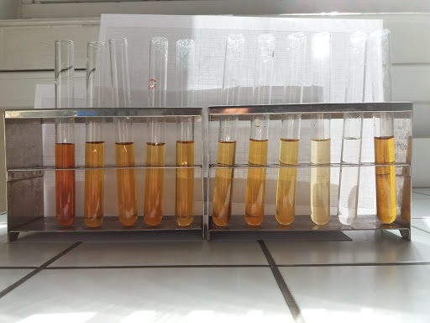
Dosages par étalonnages
Par: Gaouaoui R

Slide 2
Doser ?
Déterminer la concentration ou la quantité de la matière (inconnu) d’un soluté dissoute dans une solution.
Comment doser une espèce chimique (soluté)?

Slide 3
Dosage par étalonnage
À laide d’une échelle de teinte
À l’aide d’une courbe d’étalonnage

Slide 4
Dosage par échelle de teinte
Définition :
L’échelle de teinte est une technique qui permet d’estimer la concentration d’une solution en faisant intervenir la dilution.

Slide 5
Dosage par échelle de teinte
Principe:
La teinte d’une solution varie avec la concentration de soluté:
plus la solution est concentrée et plus sa teinte est foncée
moins la solution est concentrée et plus sa teinte est claire

Slide 6
Dosage par échelle de teinte
Exemple:
une solution de permanganate de potassium de concentration inconnue, de couleur violette à cause des ions permanganate (MnO₄–).

Slide 7
Dosage par échelle de teinte
préparation de d’une série de solutions S, S1, S2, S3 …etc de concentrations décroissantes connues de teintes de plus en plus claires.
exploiter le lien entre couleur et concentration en comparant la solution de concentration inconnue à celle de l’échelle de teinte on peut ainsi estimer sa concentration inconnue.

Slide 8
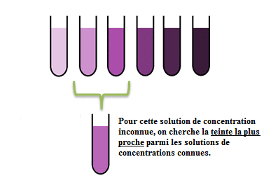
Dosage par échelle de teinte

Slide 9
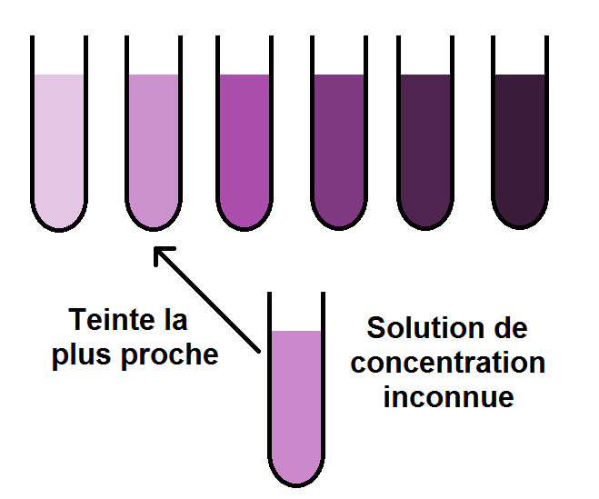
Dosage par échelle de teinte
Gamme d’étalonnage
Solution n° | 1 | 2 | 3 | 4 | 5 | 6
Concentration (g/L) | 50 | 100 | 150 | 200 | 250 | 300

Slide 10
Dosage à l’aide d’une courbe d’étalonnage
Pour réalisé une courbe d’étalonnage on mesure une grandeur physique (Absorbance) qui varie en fonction de la concentration de soluté

Slide 11
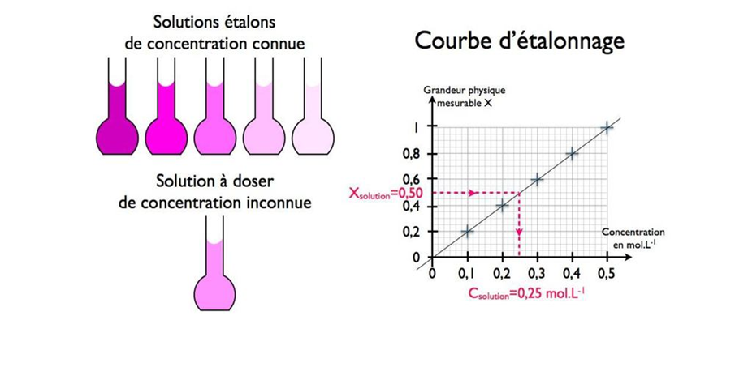
Dosage à l’aide d’une courbe d’étalonnage
Absorbance | 0,2 | 0,4 | 0,6 | 0,8 | 1
Concentration (mol/L) | 0,1 | 0,2 | 0,3 | 0,4 | 0,5
?

Slide 12
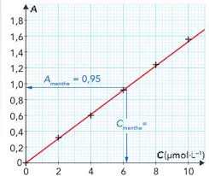
Dosage à l’aide d’une courbe d’étalonnage
Exemple 1 :

Slide 13
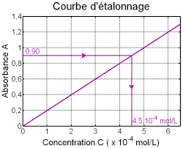
Dosage à l’aide d’une courbe d’étalonnage
Exemple 2:

Slide 14
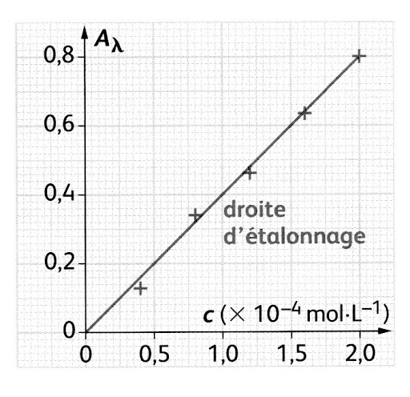
Dosage à l’aide d’une courbe d’étalonnage
Exemple 3:

Slide 15
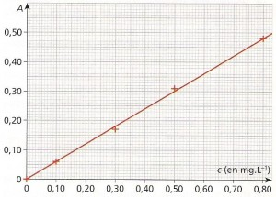
Dosage à l’aide d’une courbe d’étalonnage
Exemple 4:

